Slide 1
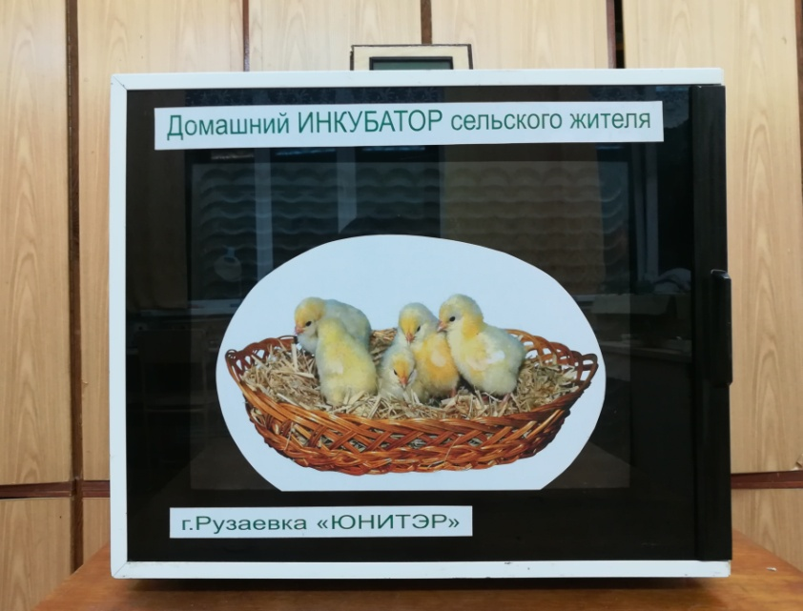
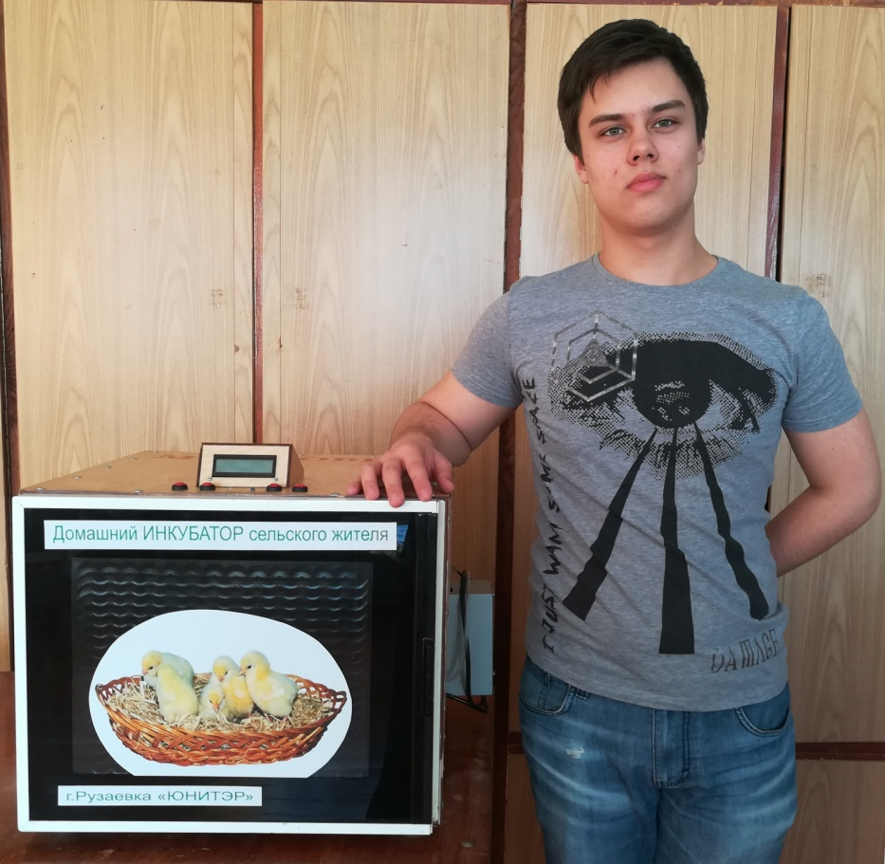
Домашний инкубатор сельского жителя
Автор: Князев Александр
Руководитель: Гурин М.Ф.
Рузаевка 2017

Slide 2
Актуальность и новизна работы
Самодельный инкубатор обладает рядом неоспоримых достоинств. Он дешевле и более автоматизирование в сравнении с промышленными инкубаторами . Прост в обслуживании и управлении.
Данный проект собран c использованием современных технологий и на базе Arduino UNO, а также главным плюсом является то, что программу можно в любой момент изменить или дополнить.

Slide 3
Цели и задачи
Конструирование и изготовление автономного автоматизированного бюджетного инкубатора, собранного из недорогих комплектующих и б/у материалов.
Изучение теории искусственного вывода молодняка сельскохозяйственной птицы из яиц, определение количества яиц для моего инкубатора (для выбора размеров инкубатора), конструирование и изготовление корпуса инкубатора, монтаж электрической схемы, разработка алгоритма работы программы, программирование, настройка режимов работы инкубатора, разработка дизайна, тестирование и прогон.

Slide 4
Финансово экономическое обоснование проекта
На изготовление «инкубатора для сельского жителя» понадобилось:
• Старая советская микроволновка;
• ARDUINO UNO -300 рублей;
• LCD Display 16x2 – 400 рублей;
• DS18B20 – 100 рублей;
• 4 кнопки– 100 рублей;
• DHT11 – 100 рублей;
• Фанера – 200 рублей;
• Пенопласт – 200 рублей;

Slide 5
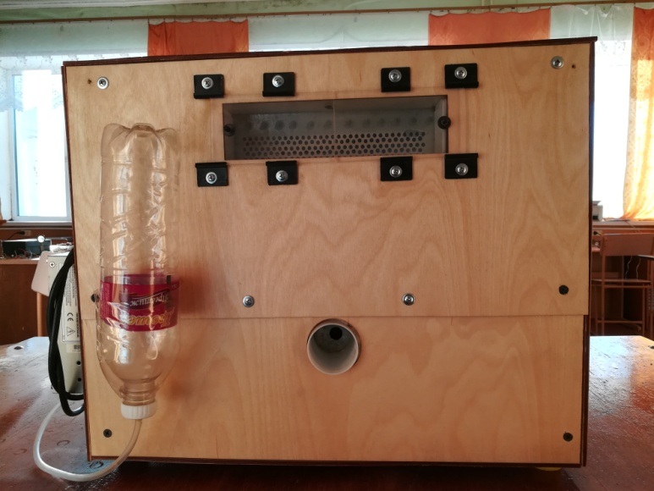
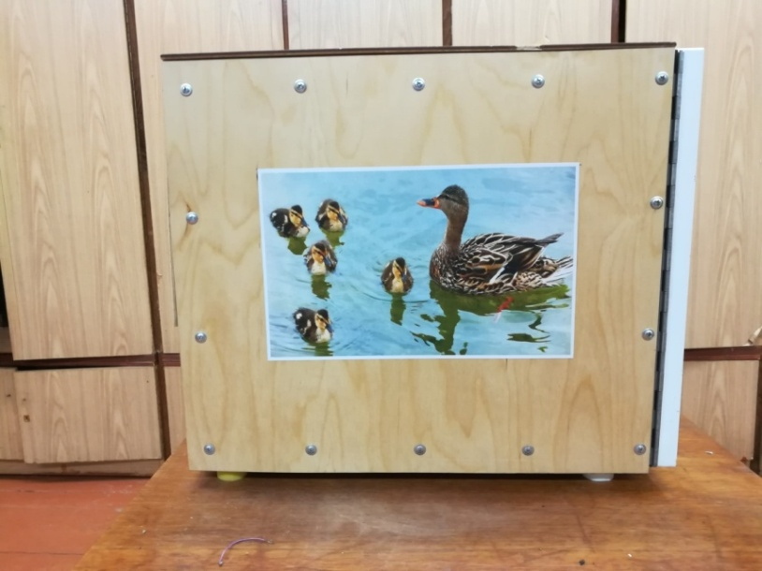
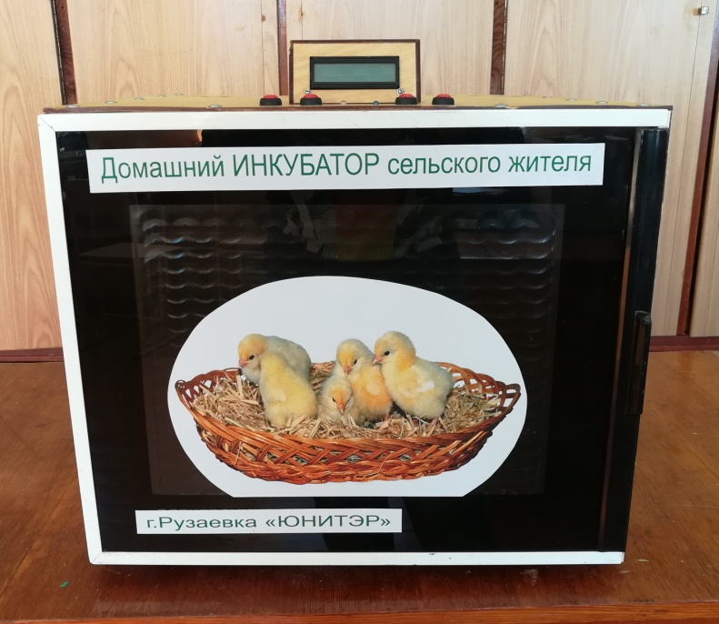
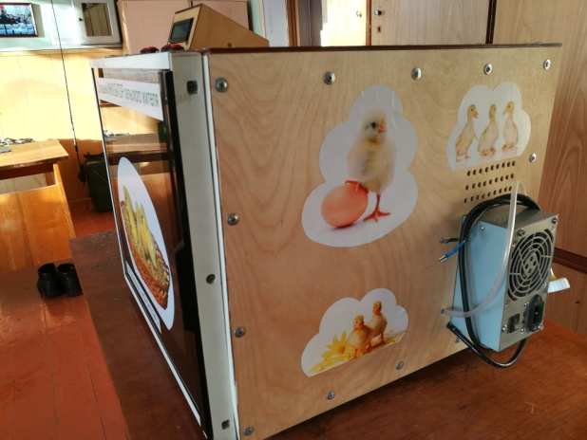

Slide 6
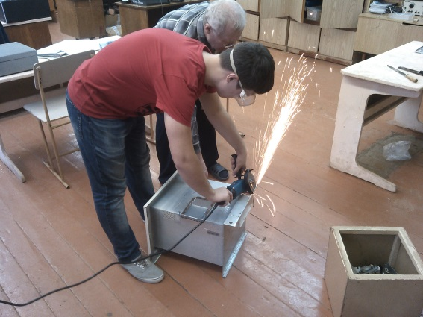
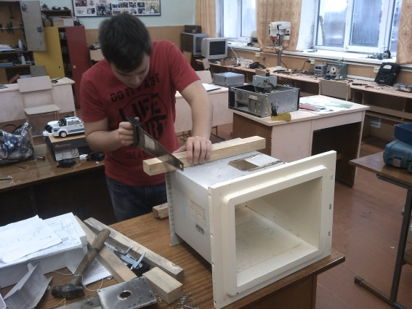
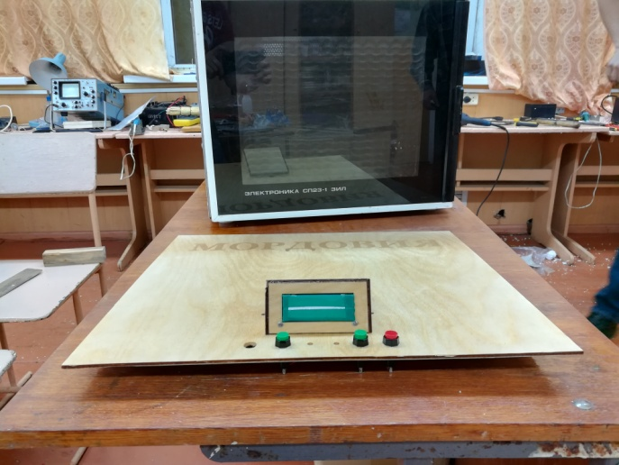
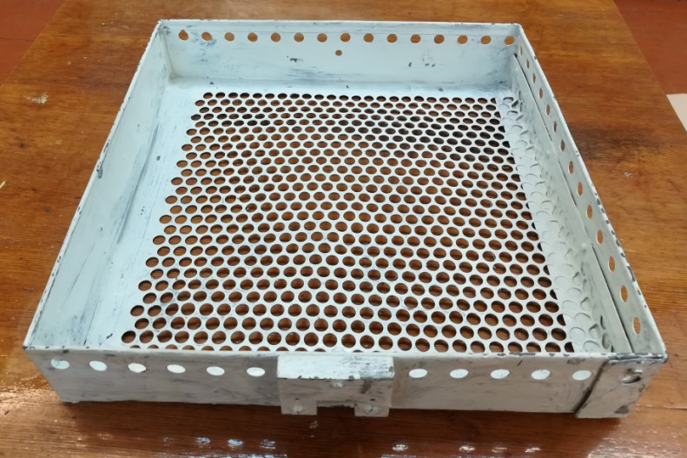
Корпус
Укрепление
Утепление
Облицовка
Лоток

Slide 7
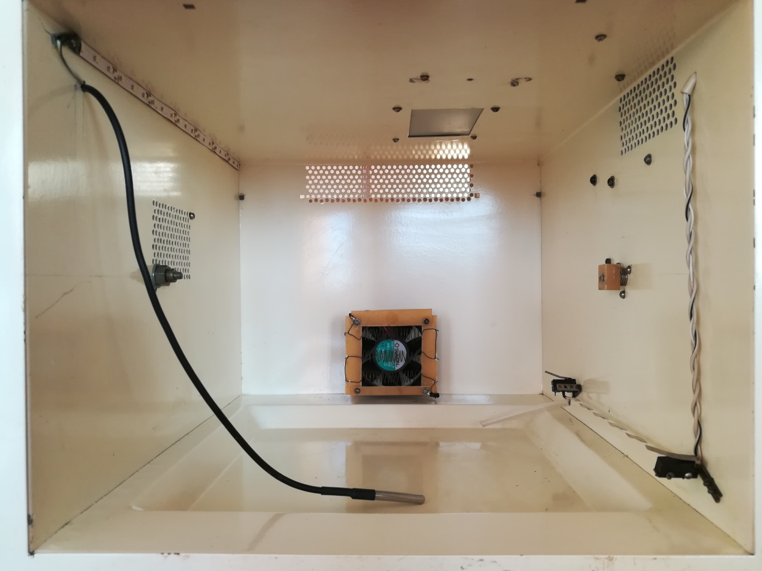
Электроника в камере инкубатора
Крепление лотка
Концевики лотка
Нагревательный элемент
Вентилятор
Датчик температуры
Светодиодное освещение

Slide 8

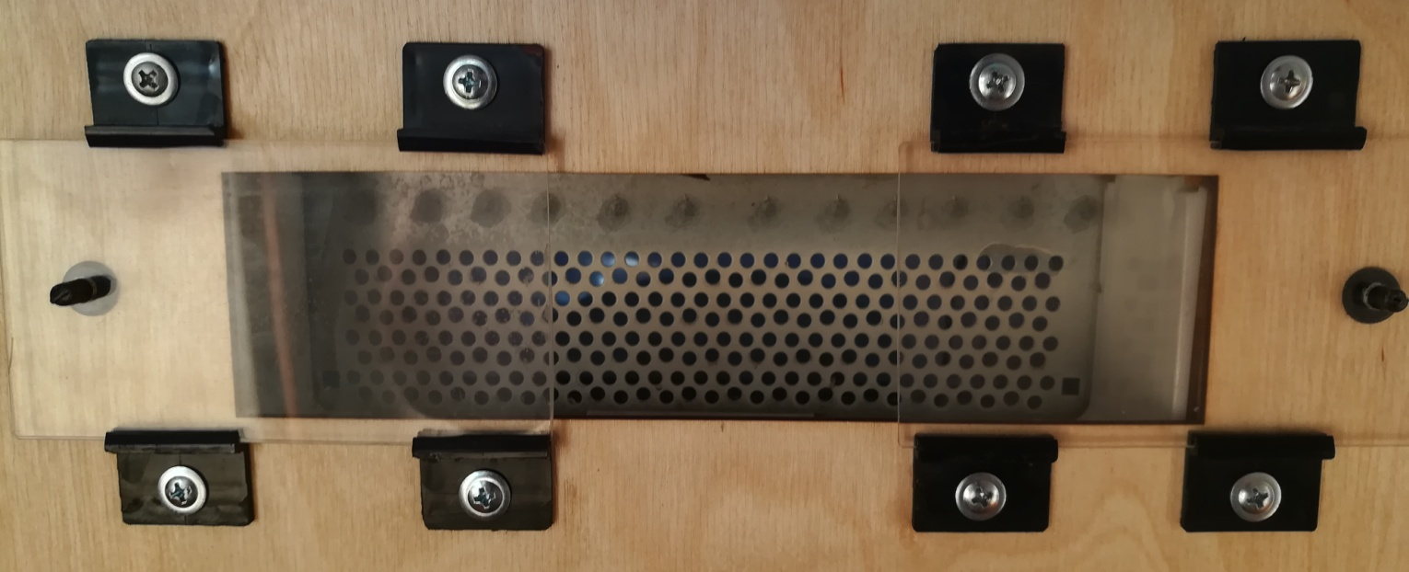
Увлажнение воздуха
Резервная подача воды
Регулировка влажности
воздуха с помощью
шторок

Slide 9
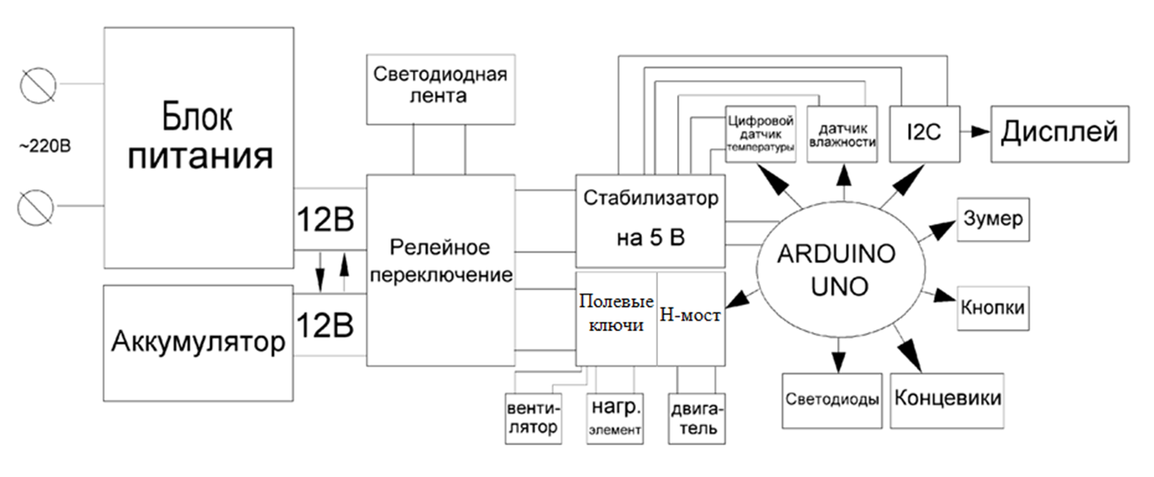

Slide 10
Электроника
Arduino UNO
Плата с полевыми ключами и опторазвязкой
  Спираль подогрева
  Вентилятор
H-Мост
  Мотор поворота лотка
LCD Дисплей 16х2
  I2c конвертер
Кнопки управления
  Разъем для программирования
Светодиодная индикация
Блок питания от компьютера

Slide 11
Возможности
Питание от сети 220В
Поворот лотка через указанное время (по умолчанию 2 часа)
Поддержание температуры и ее корректировка
Управление лотка кнопками
Резервное питание при отключении сети т.е. переход питания на АКБ
Светодиодная подцветка камеры инкубатора
Вывод информации на дисплей: Режимы норма, авария; Показ температуры и т.д.
Звуковое оповещение аварии
Цветовая индикация режимов на светодиодах
Автоматическая подача воды (отправлено на доработку)
Внешний разъем для коррекции программы
Шторки для изменения влажности

Slide 12
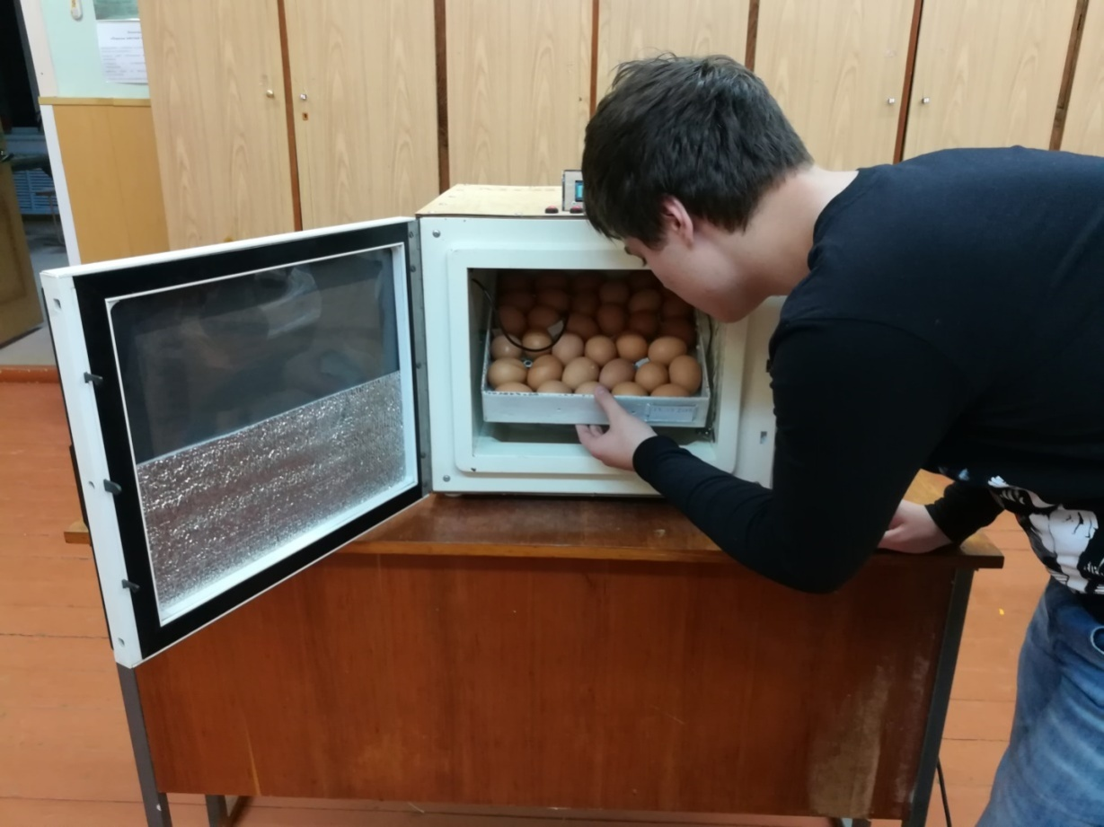
Закладка яиц в инкубатор

Slide 13
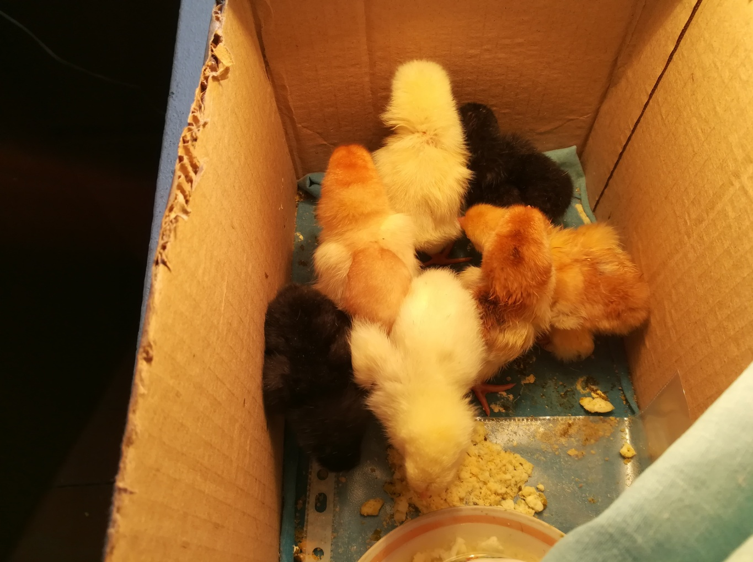
Фото всех цыплят первой партии

Slide 14
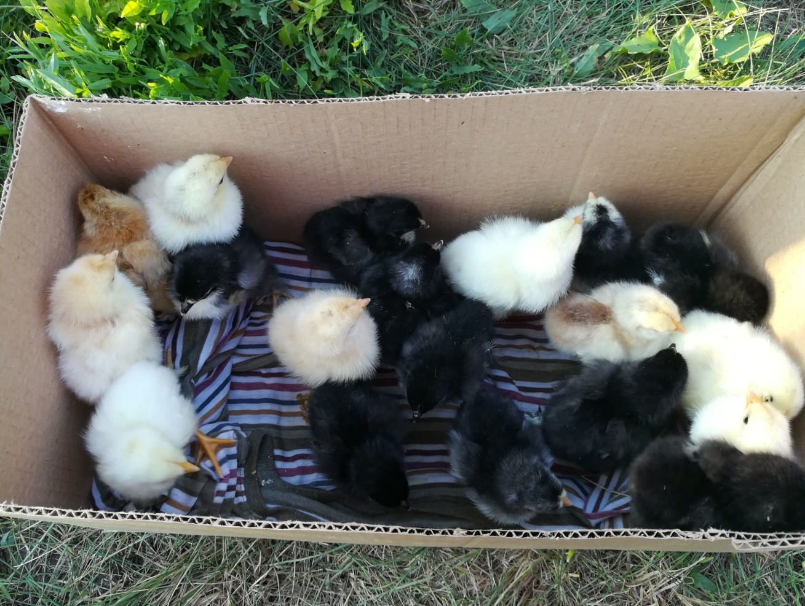
Фото всех цыплят второй партии

Slide 15
Спасибо за внимание !!!

